Slide 1

面向联邦学习框架的隐私保护研究与应用
姓名：张一凡
学号：8002118352
指导老师：李向军
班级：软件工程1813班

Slide 2

1
项目概述
2
工作进展
目录
3
项目问题
4
后期计划

Slide 3
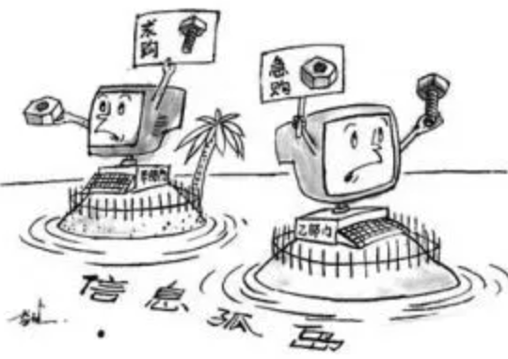
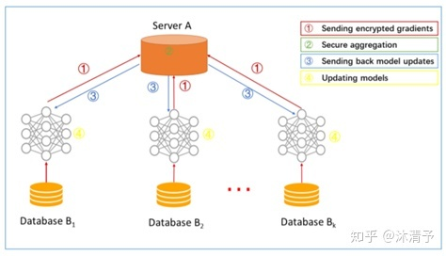
项目概述
本课题旨在解决传统的联邦学习训练过程中用户与服务器交互时产生的隐私泄露问题，以加快模型收敛速度、降低通信成本且提供可靠隐私保障为目标，采用合适的策略改进性地提出一种新的面向联邦学习框架的隐私保护方法，验证方法的安全性和性能优劣，并设计实现一个基于隐私保护的联邦学习系统。

Slide 4
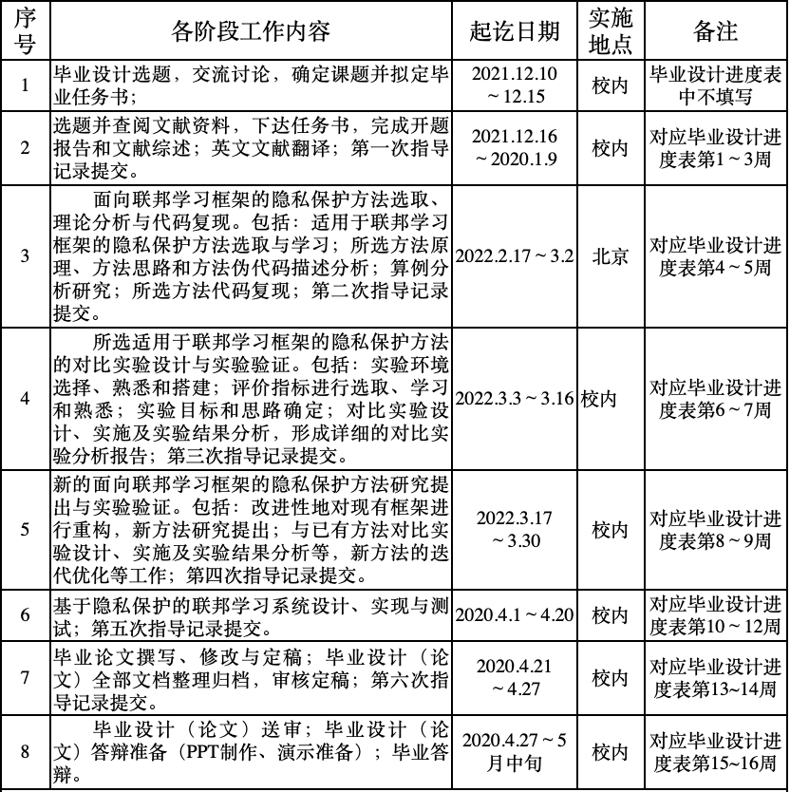
本阶段任务
面向联邦学习框架的隐私保护方法选取、理论分析与代码复现。包括：
适用于联邦学习框架的隐私保护方法选取与学习；
所选方法原理、方法思路和方法伪代码描述分析；
算例分析研究；
所选方法代码复现；
第二次指导记录提交。

Slide 5
项目进展
围绕本阶段毕设任务安排完成了如下工作
>外文翻译(初稿)
>毕业论文已完成大纲、第一章
>FATE框架部署
>实验部分（带宽占用还未测）
基于密码学的联邦学习
基于差分隐私的联邦学习

Slide 6
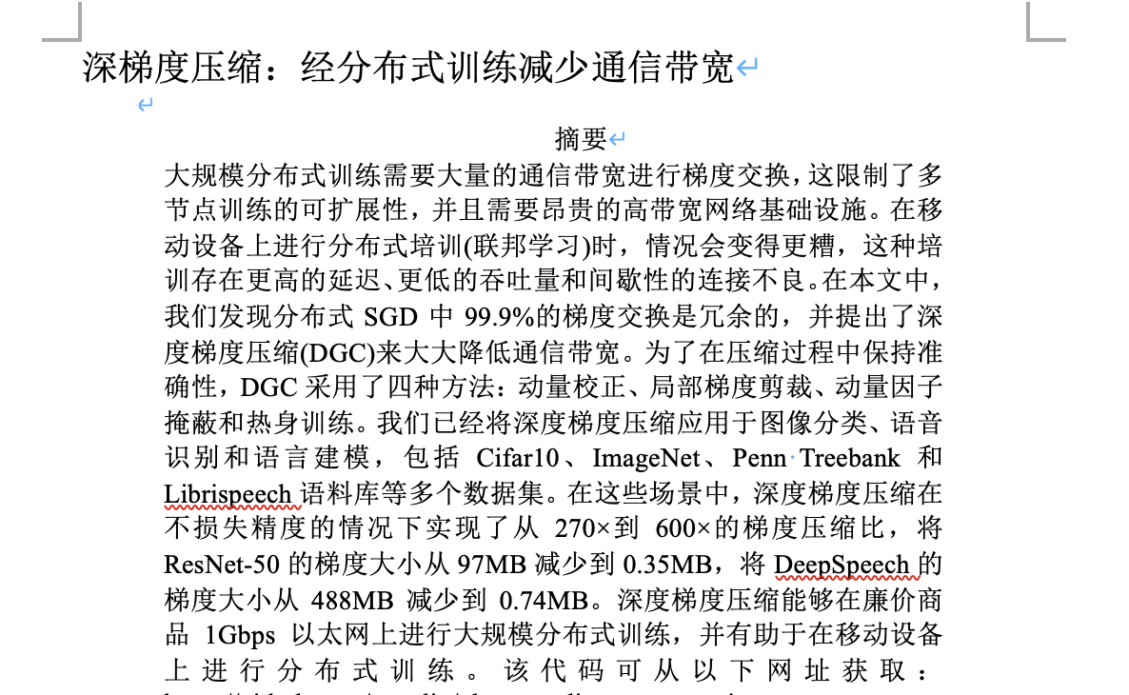
项目进展
外文翻译
DEEP GRADIENT COMPRESSION: REDUCING THE COMMUNICATION BANDWIDTH FOR DISTRIBUTED TRAINING (ICLR 2018)
提出了梯度压缩的方法，极大的减少了训练时通信带宽的占用，

Slide 7
项目进展
论文大纲
第一章：绪论。介绍了联邦学习研究背景、研究意义和与本文研究内容相关的国内外研究现状，简要介绍了本文的主要研究内容和结构编排。
第二章：相关理论基础。对本文提出的方案所涉及的理论基础进行介绍，主要介绍了联邦学习、差分隐私、梯度压缩和同态加密等，为后面提出的方案做知识铺垫。
第三章：几种不同的方案对比分析与实验验证。拟用集中式机器学习，联邦学习，基于密码学加密的联邦学习和基于差分隐私的联邦学习。本章对各个方案原理、相关概念和算法特点进行介绍，通过实验仿真和验证对训练效果、资源占用和用时等进行分析，分析几种方案的优势和劣势。
第四章：基于梯度压缩与差分隐私的联邦学习方案设计与实现。本章主要介绍所提出的基于梯度压缩与差分隐私的联邦学习方案的主要思想和算法流程。分析了方案中算法的关键步骤，给出了算法流程图。并进行了数据集分析、参数影响分析、模型准确度影响分析、资源占用分析、抵抗推理攻击能力的分析，以评估算法的先进性和可靠性。
第五章：方案的图形化界面系统的设计与实现。本章主要描述了联邦学习图形化工具的设计过程和部分功能的实现细节，并模拟实际应用场景对工具进行了测试。
第六章：总结与展望

Slide 8
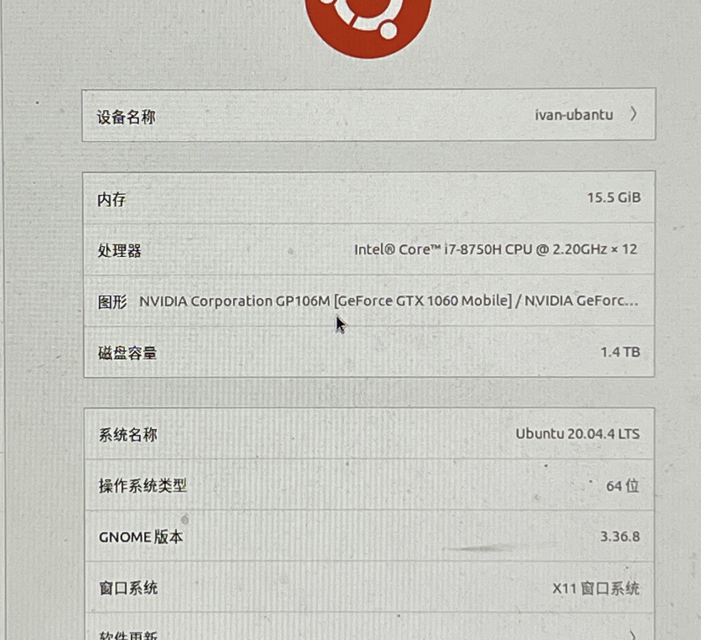
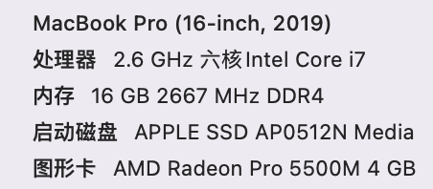
项目进展
开发环境
IDE: Pycharm等
实验环境(本地PC)
jdk1.8+、Python3.6、python virtualenv、mysql5.6+

Slide 9
项目进展
对比实验（部分）
epoch | paillier_acc | dp_acc
1 | 36.74 | 31.47
2 | 75.66 | 46.29
3 | 81.35 | 49.81
4 | 82.93 | 48.64
5 | 84.63 | 52.76
6 | 85.42 | 65.19
7 | 84.65 | 59.15
8 | 86.26 | 64.25
9 | 86.88 | 66.80
10 | 86.64 | 66.44
MINST数据集
同态一轮运算50min，dp一轮10min，同态计算和通信成本高，但dp得到的结果有精度损失。
Paillier：基于密码学的联邦学习
Dp：基于差分隐私的联邦学习

Slide 10
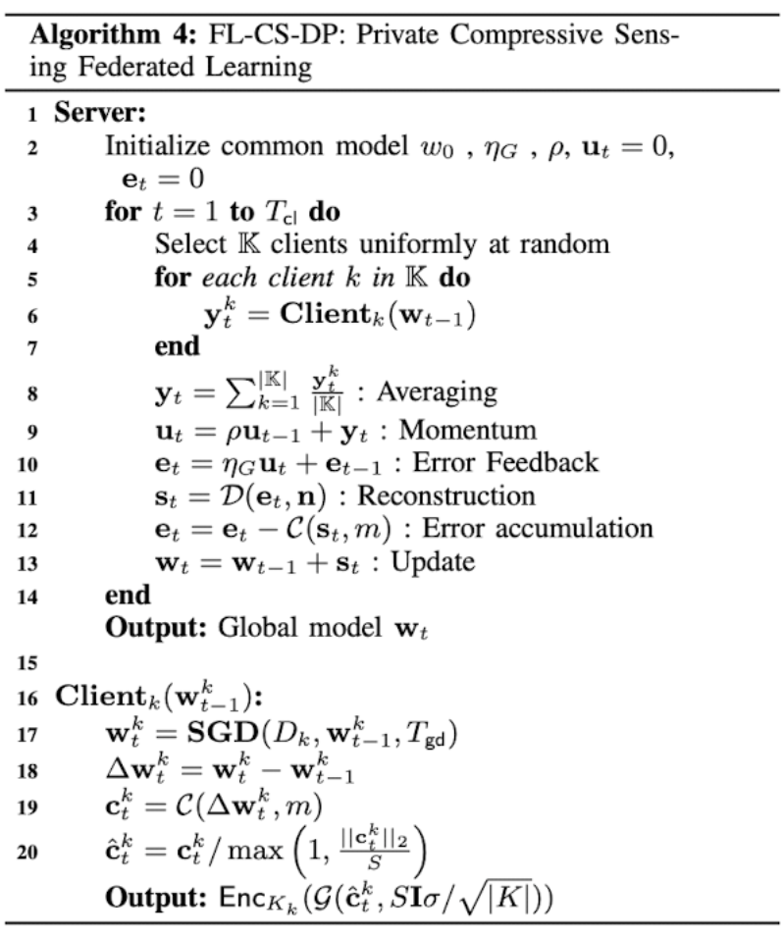


项目进展
方案概览
Line 19:梯度压缩，n维->m维
Line 20:梯度裁切
Line21:随机噪声 添加到 中
参考：EuroSP21--Compression Boosts Differentially Private Federated Learning
Line 8，9:对模型进行聚合（平均），动量法更新
Line 10，12:误差累积（有损压缩）

Slide 11
项目问题
1、模型压缩方法（感知压缩）代码实现遇到困难
解决思路：重新深入阅读一遍文献，对所涉及的方法和知识进行深入学习（通信理论，信息论等）。
2、差分隐私方法无法达到预期的性能
解决思路：去网上寻找差分隐私相关的高质量代码进行学习，分析这种差距从何而来，必要时候重写代码。

Slide 12
后期计划
所选适用于联邦学习框架的隐私保护方法的对比实验设计与实验验证。包括：1.评价指标进行选取、学习和熟悉
2.实验目标和思路确定
3.对比实验设计、实施及实验结果分析，形成详细的对比实验分析报告
4.第三次指导记录提交。

Slide 13
感谢在座各位老师的倾听和指导！

